Slide 1
人造天体动力学与空间态势感知导论
11 大气阻力摄动，大气密度模型，陨落预报
参考材料：
本团组学位论文
《航天动力学引论》第 5.4 节
林厚源 in 2024
linhouyuan@ustc.edu.cn
合作贡献：汪宏波 whbpmo@ustc.edu.cn

Slide 2
提纲
大气阻力摄动
高层大气密度模型
陨落预报

Slide 3

大气阻力摄动
大气阻力作用
简单动量交换：单位时间 ∆t 相对速度 V 的气体分子撞击到卫星截面 S
作用加速度
阻力系数
面质比
大气运动角速度
大气密度
旋转大气速度
自由分子流(free molecular flow regime)，平均自由程远大于航天器尺寸
连续介质流(continuum flow)，超低空区域
取先验常数

Slide 4

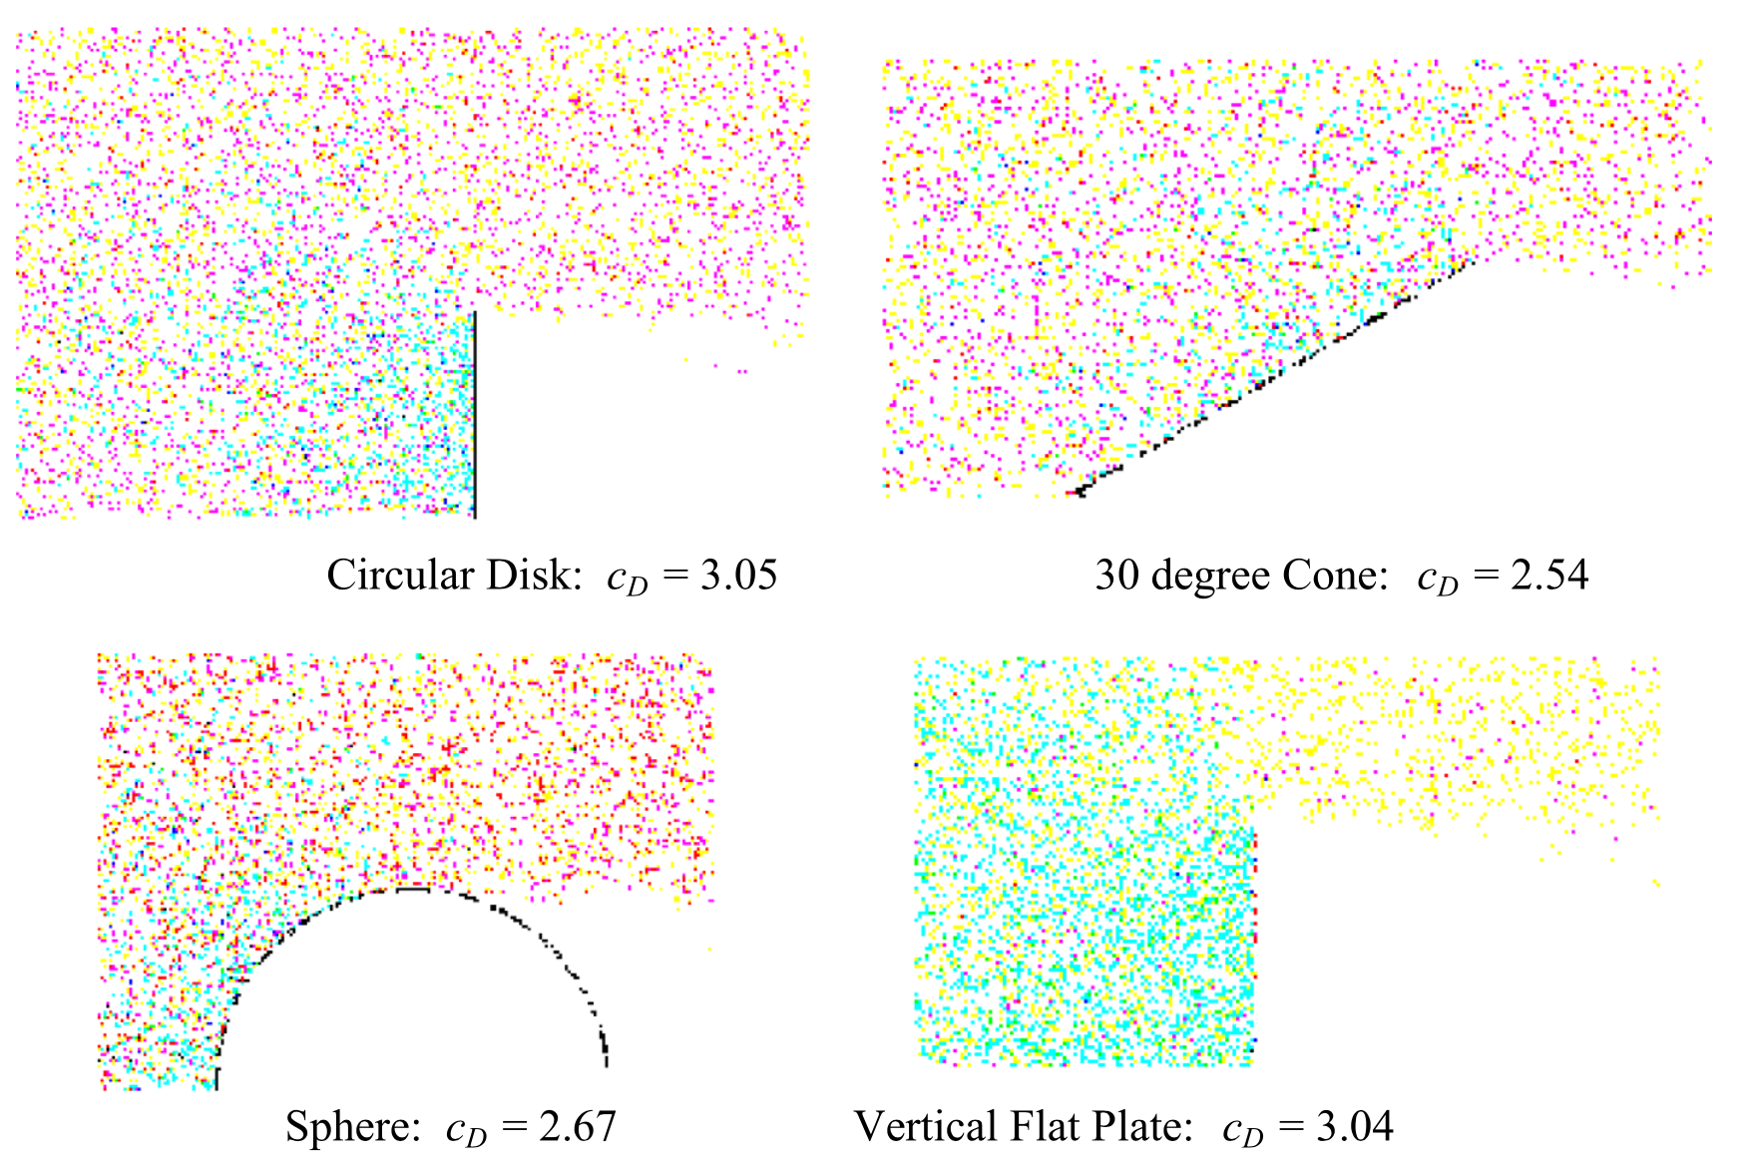
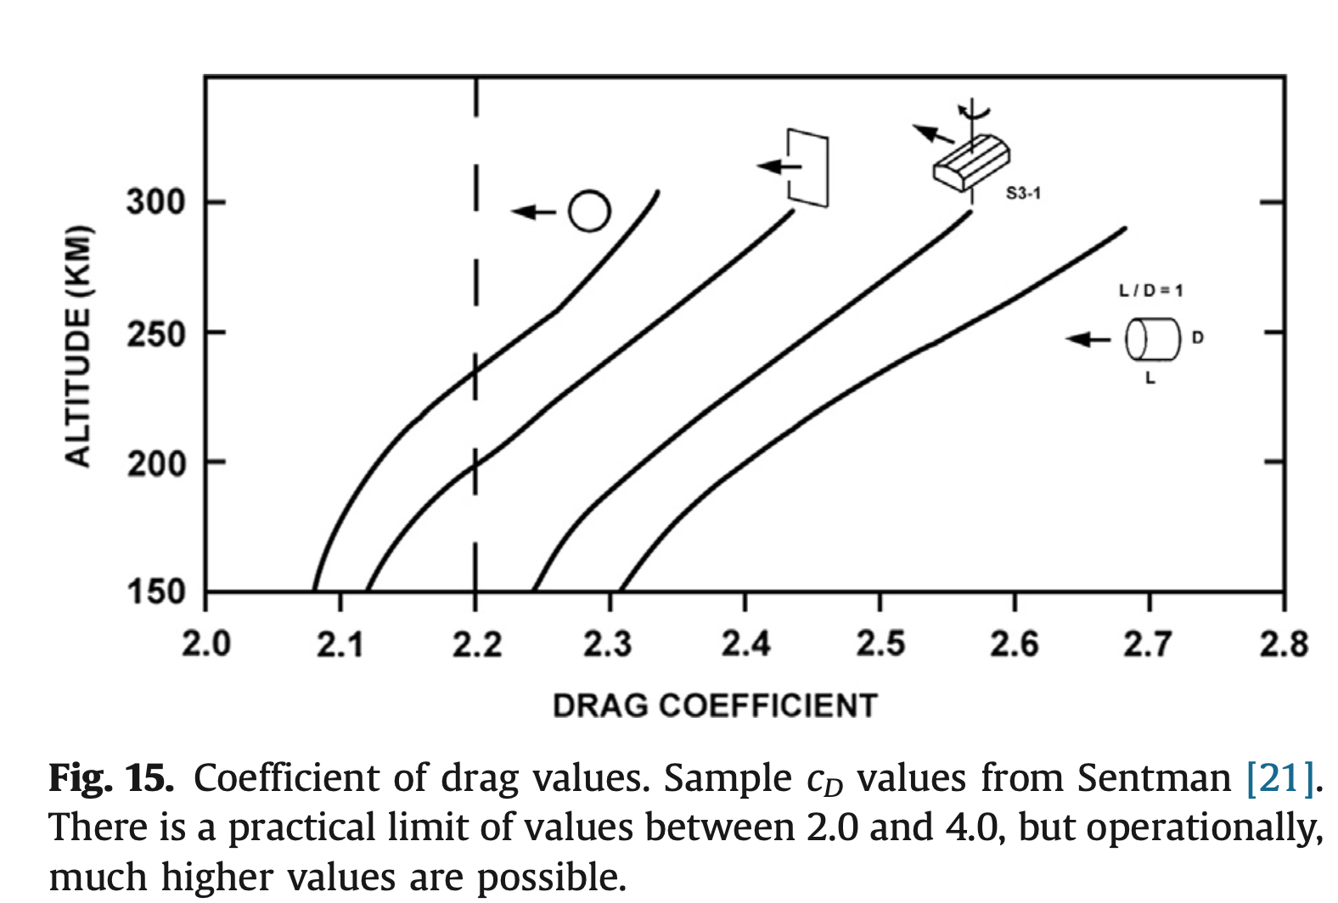
大气阻力摄动
阻力系数 C_{D} 的不确定性来源：
气体分子成分，表面材料，温度，形状，攻角
计算物理意义的阻力系数，需要
已知特定高度下的气体成分和浓度，N2, O, He, O2
需要考虑太阳辐射和地磁水平对大气分子浓度对影响
特点：
物理意义清晰，精度优于1%
耗时长，对形状不确定目标不适用
大气分子浓度有误差
常见取值范围 2.0~4.0，通常取值2.2

Slide 5

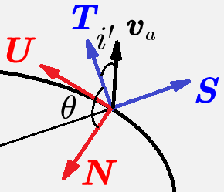
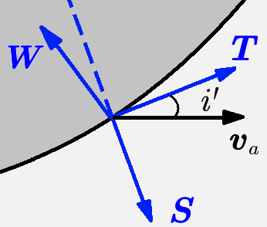
大气阻力摄动
旋转大气速度分解
考虑低轨卫星小 e，可进一步简化：
问：大椭圆轨道 (e ~ 0.7) 怎么办？
Notes:
1. 大椭圆近地段theta也接近90；2. 大椭圆不适合构造摄动解（无法平均化）

Slide 6
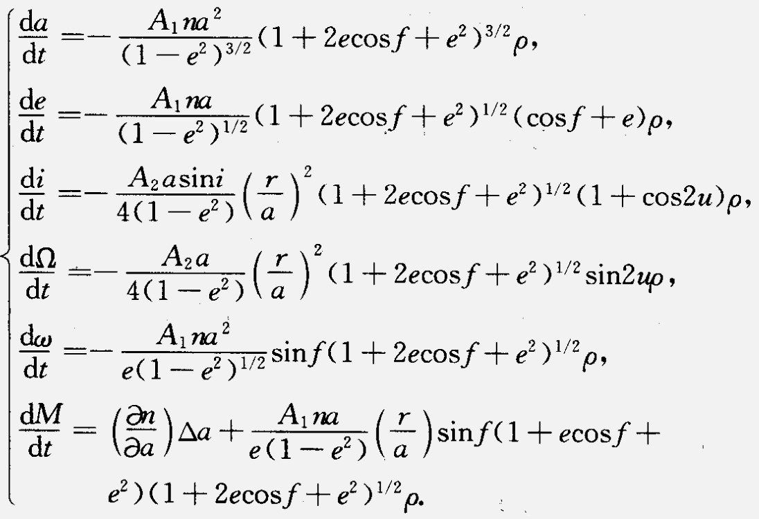
大气阻力摄动
大气阻力摄动分解
耗散作用：轨道变小变圆
摄动运动方程（Gauss 型）
不考虑旋转大气时为0

Slide 7
大气阻力摄动
影响低轨道目标的摄动量级对比
 | 300 km | 500 km | 700 km | 1000 km
J₂ | O(10⁻³)
J₃, J₄ | O(10⁻⁶)
J_{l} (l > 4) | ≤O(10⁻⁷)
J₂₂, J₃₁, J₃₃ | O(10⁻⁶)~O(10⁻⁵)
J_{lm} (l < 10) | O(10⁻⁶)
J_{lm} (l ≥ 10) | ≤O(10⁻⁶)
月球 | O(10⁻⁸)~O(10⁻⁷)
太阳 | O(10⁻⁸)
其他大行星 | ≤O(10⁻¹²)
大气 | O(10⁻⁶) | O(10⁻⁸)~O(10⁻⁷) | O(10⁻⁹)~O(10⁻⁸) | O(10⁻¹⁰)
光压 | O(10⁻⁸)
潮汐 | O(10⁻⁸)
在二阶精度要求下，需考虑：
1. 非球形摄动（10阶以内）
2. 大气阻力摄动（300km附近）
轨道预报 5 天后，比较半长轴与二体运动初始值之间的差异
300 km ~ △a ≈ 6000 m, 900m/d
500 km ~ △a ≈ 60 m, 10m/d
700 km ~ △a ≈ 3 m, 0.5m/d

Slide 8
大气阻力摄动
大气阻力摄动
低轨目标非引力摄动中最大的摄动项
大气阻力摄动是耗散的，几乎是决定低轨目标轨道寿命的唯一因素
时空变化最复杂、最不精确的摄动项
建模困难：
描述中性大气分子与物体表面相互作用的C_{D}系数不确定
目标形状、瞬时迎风面积（目标姿态）的不确定性
目标质量的不确定性
上层大气(upper atmosphere)密度不准确（分布、环境扰动）

Slide 9
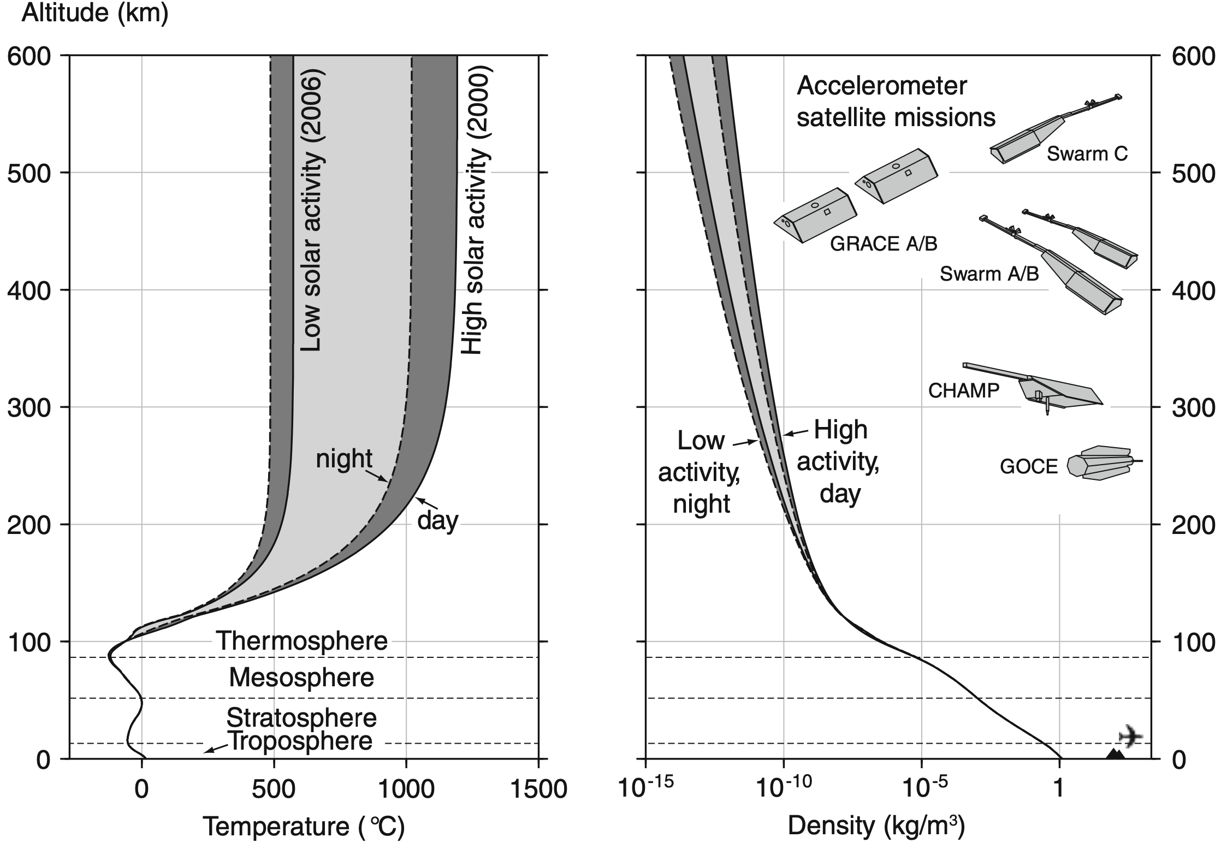
高层大气密度模型
大气密度的主要分布和变化规律 —— 随高度的指数衰减
120km 指数趋势变化
80km 热层大气下限

Slide 10
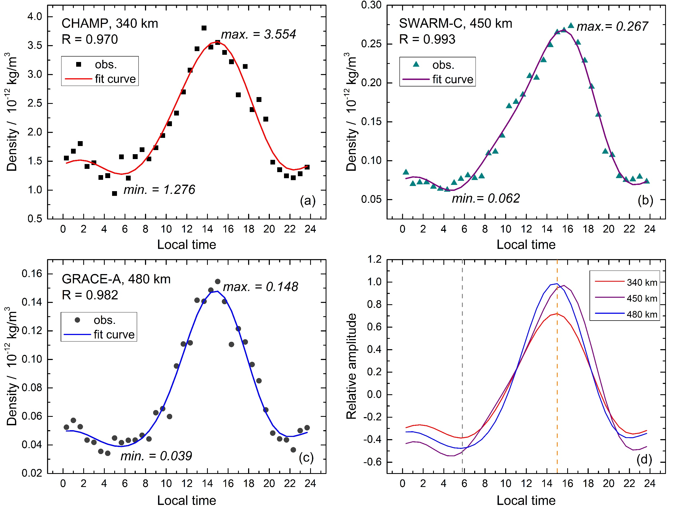
高层大气密度模型
大气密度的主要分布和变化规律 —— 随地方时的周日效应
峰值不在 12h
谷值不在 0 h

Slide 11
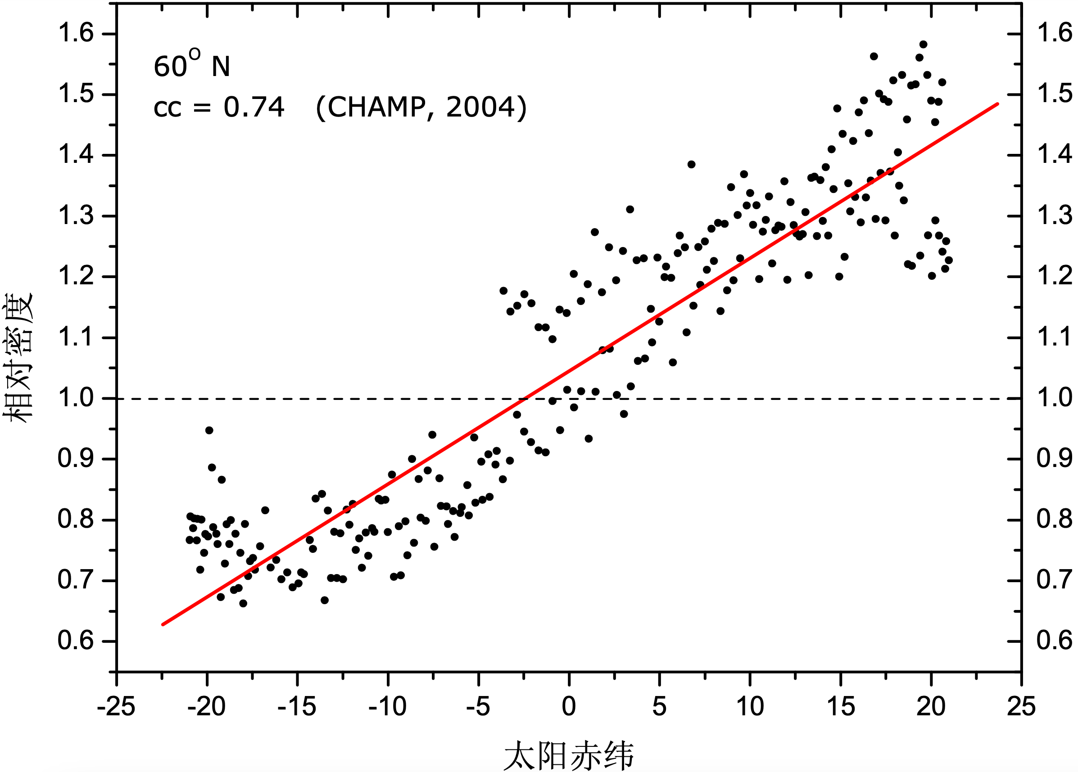
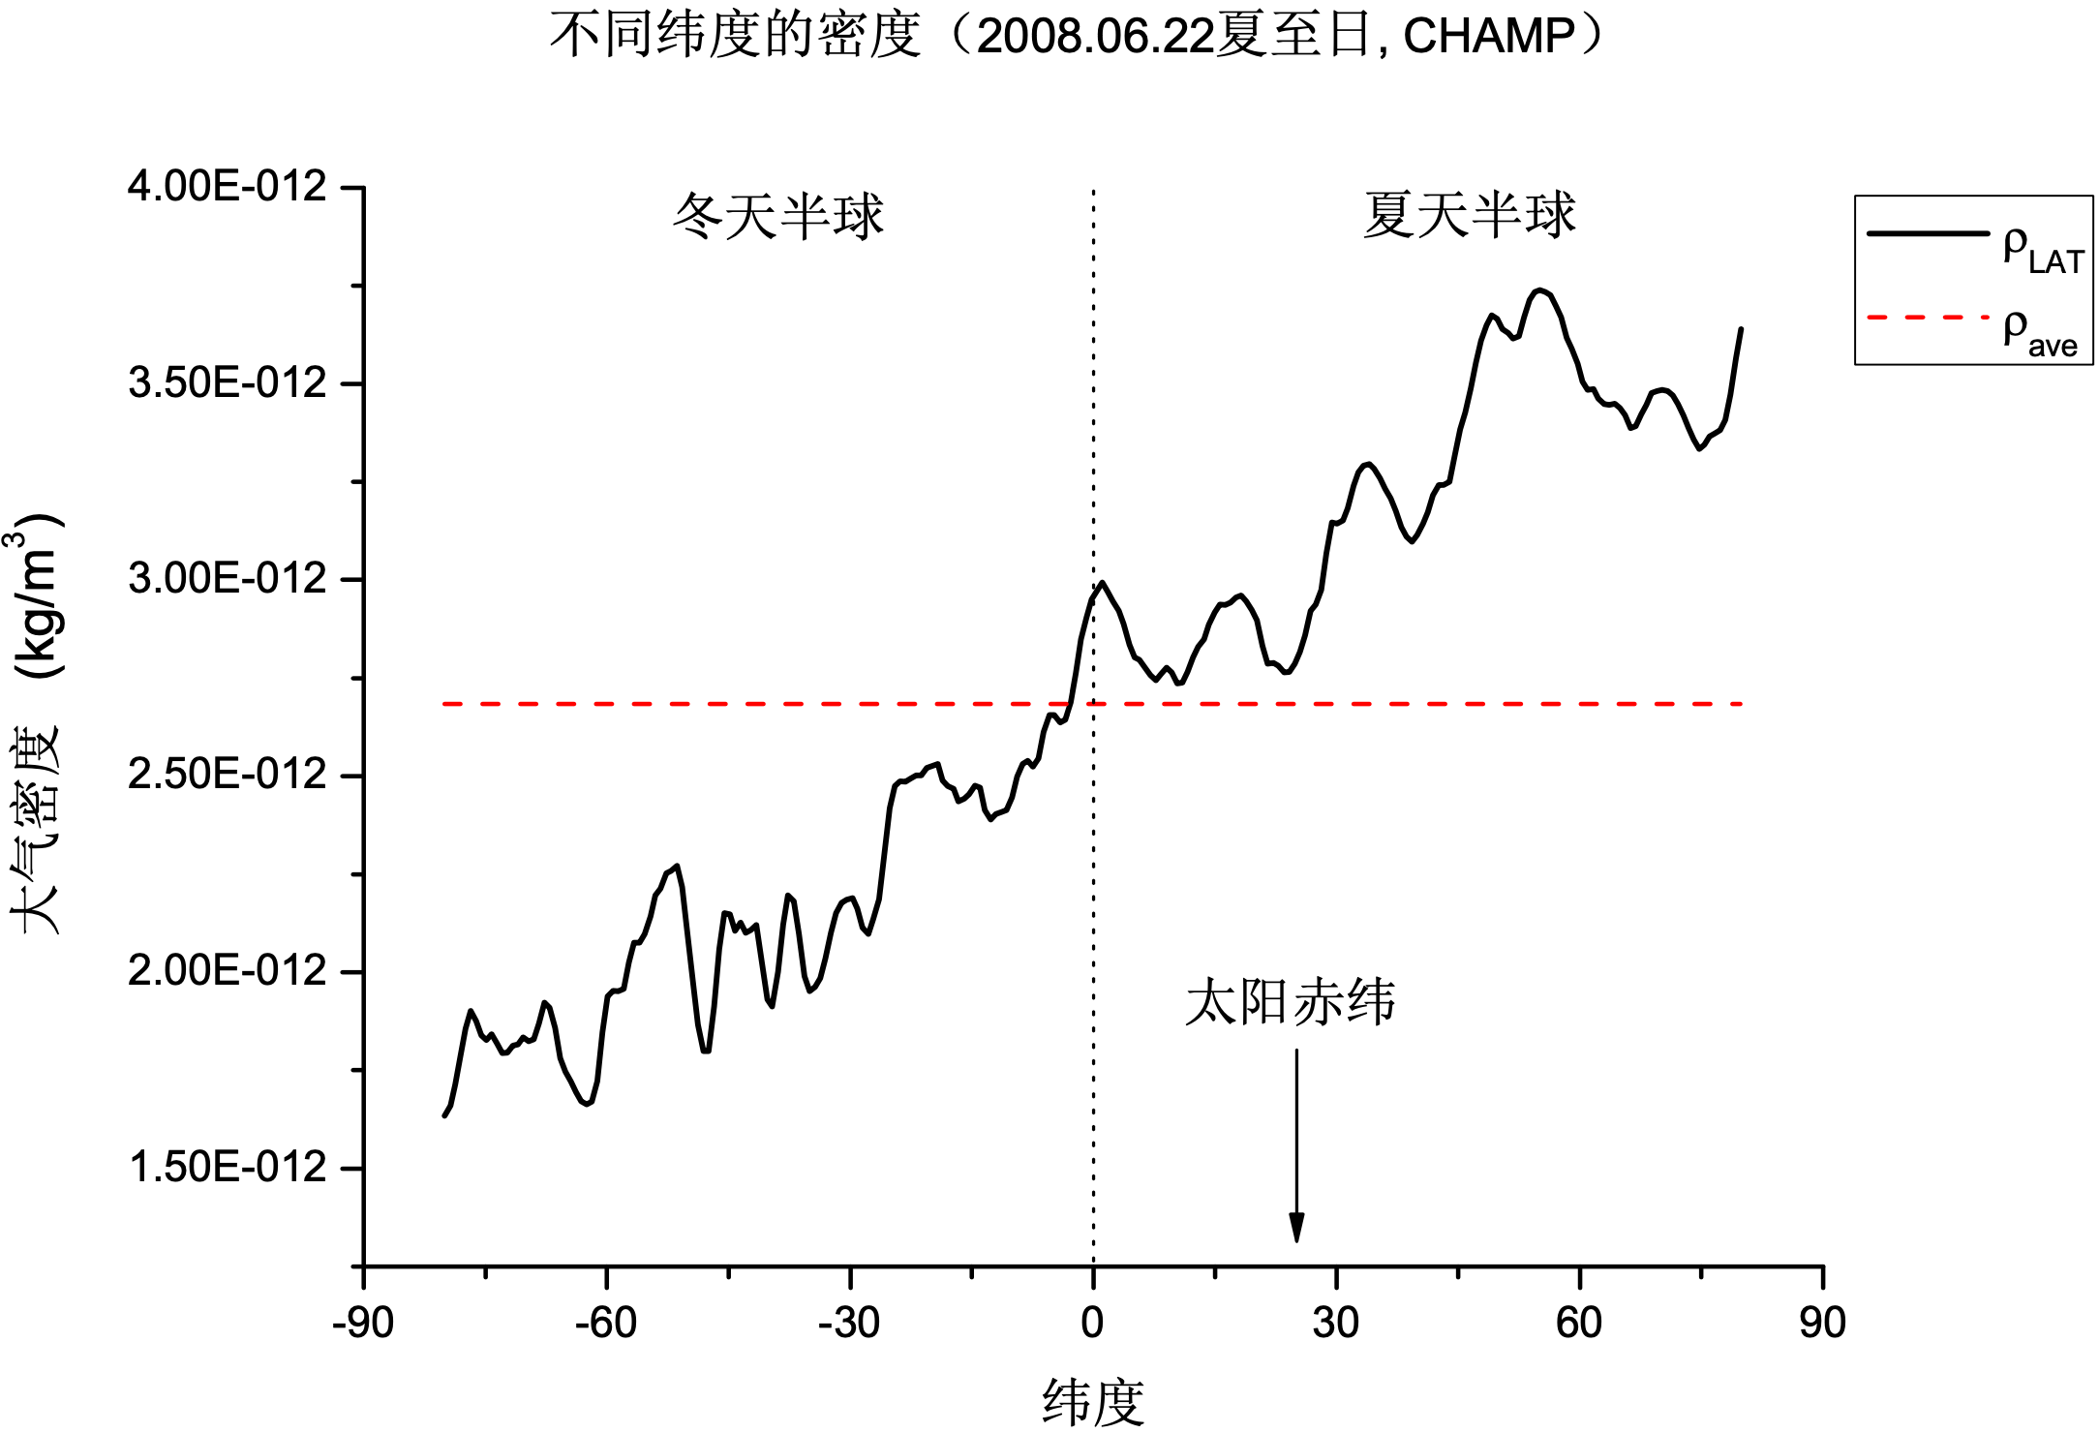
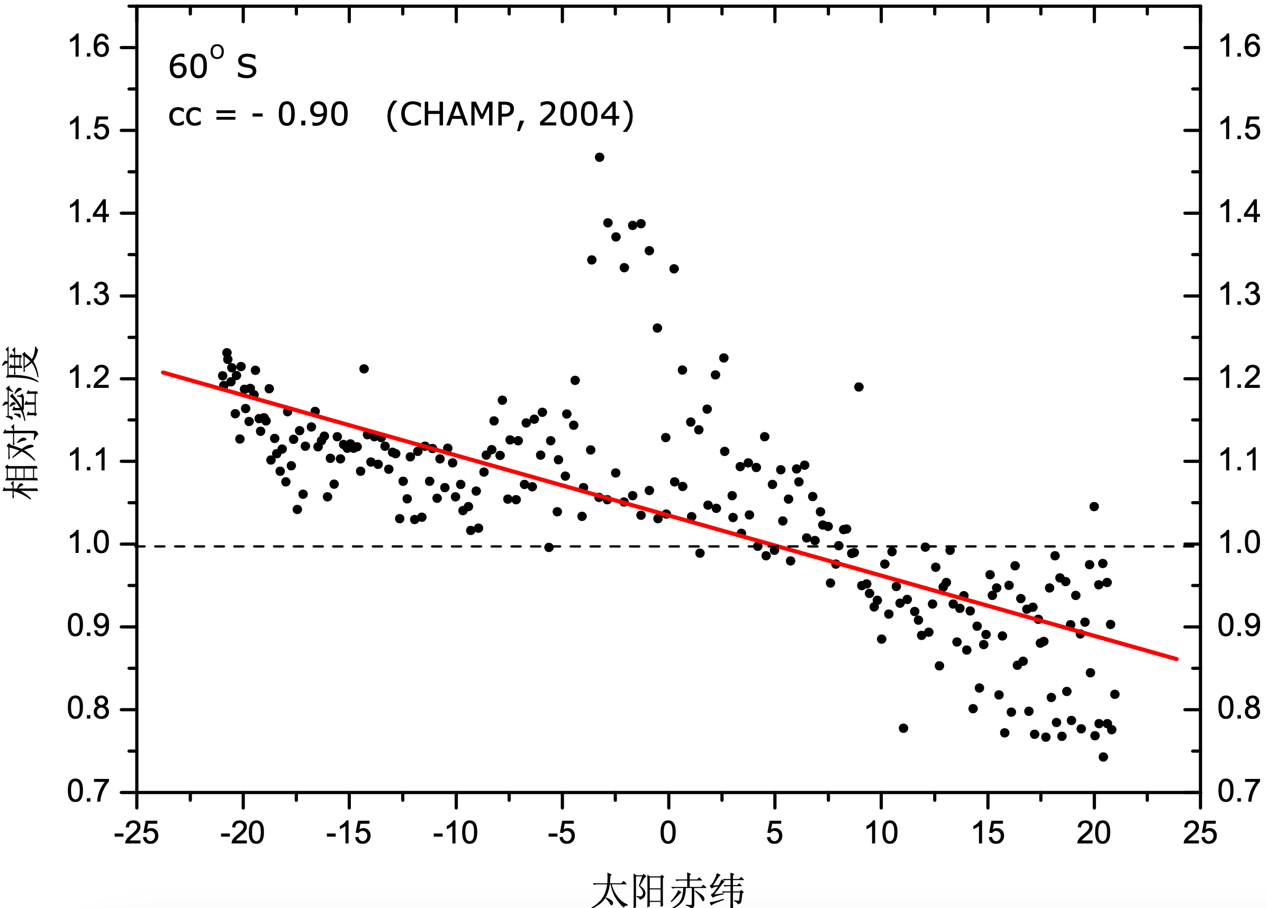
高层大气密度模型
大气密度的主要分布和变化规律 —— 冬夏半球季节变化（日下点驱动）
北纬60°
南纬60°
夏至日密度与纬度分布

Slide 12
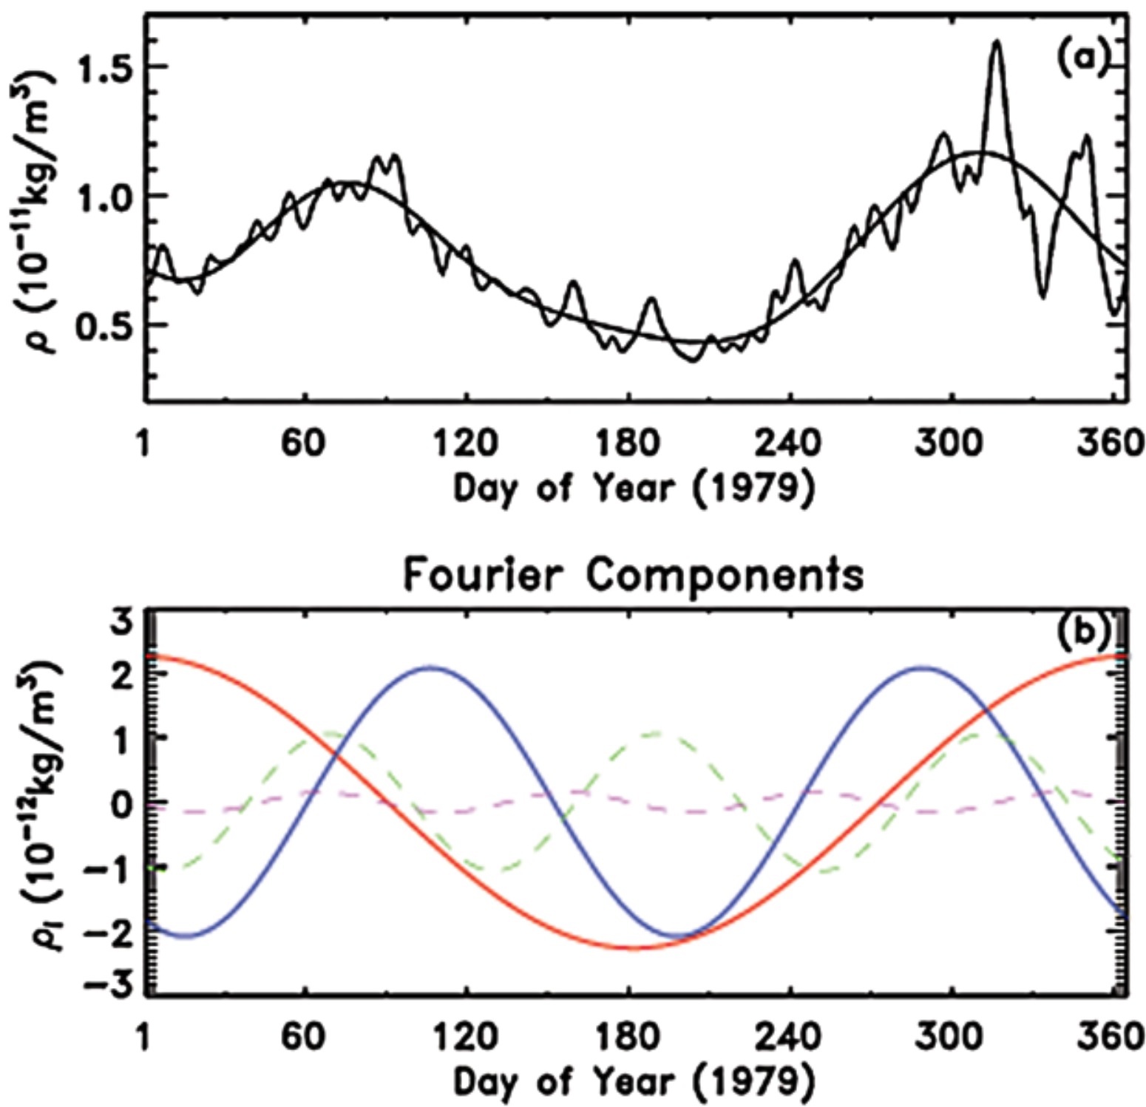
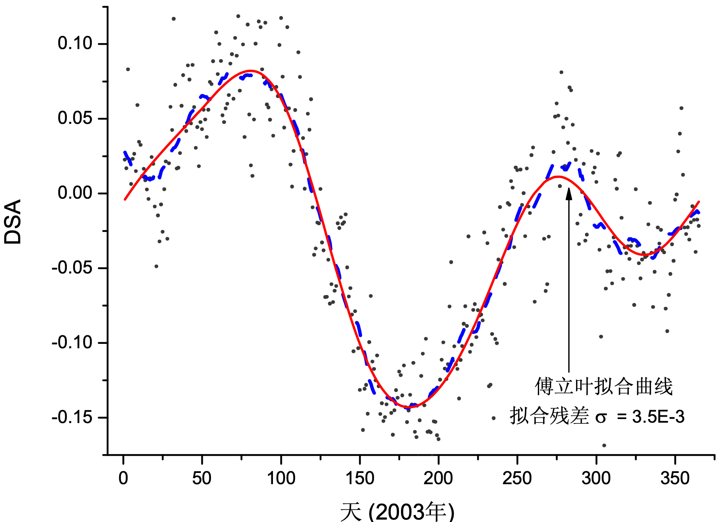
高层大气密度模型
大气密度的主要分布和变化规律 —— 半年、周年变化
GRACE-A高精度实测大气密度反演得到的半年变化
半年变化的观测特征已被模型刻画，但物理机制不明

Slide 13
高层大气密度模型
标准大气密度模型 (只考虑高度、地方时的总体轮廓，不刻画细节）
可用于摄动分析解
（考虑模型误差10%，可以采用诸多近似）
高度（核心参数）
大气标高
（可查表）
参考点平均大气密度
（查表）
周日峰方向
太阳赤经+~30°
改变一定密度所需变化的高度
主要来源：紫外辐射
（周日变化）
密度变化范围

Slide 14
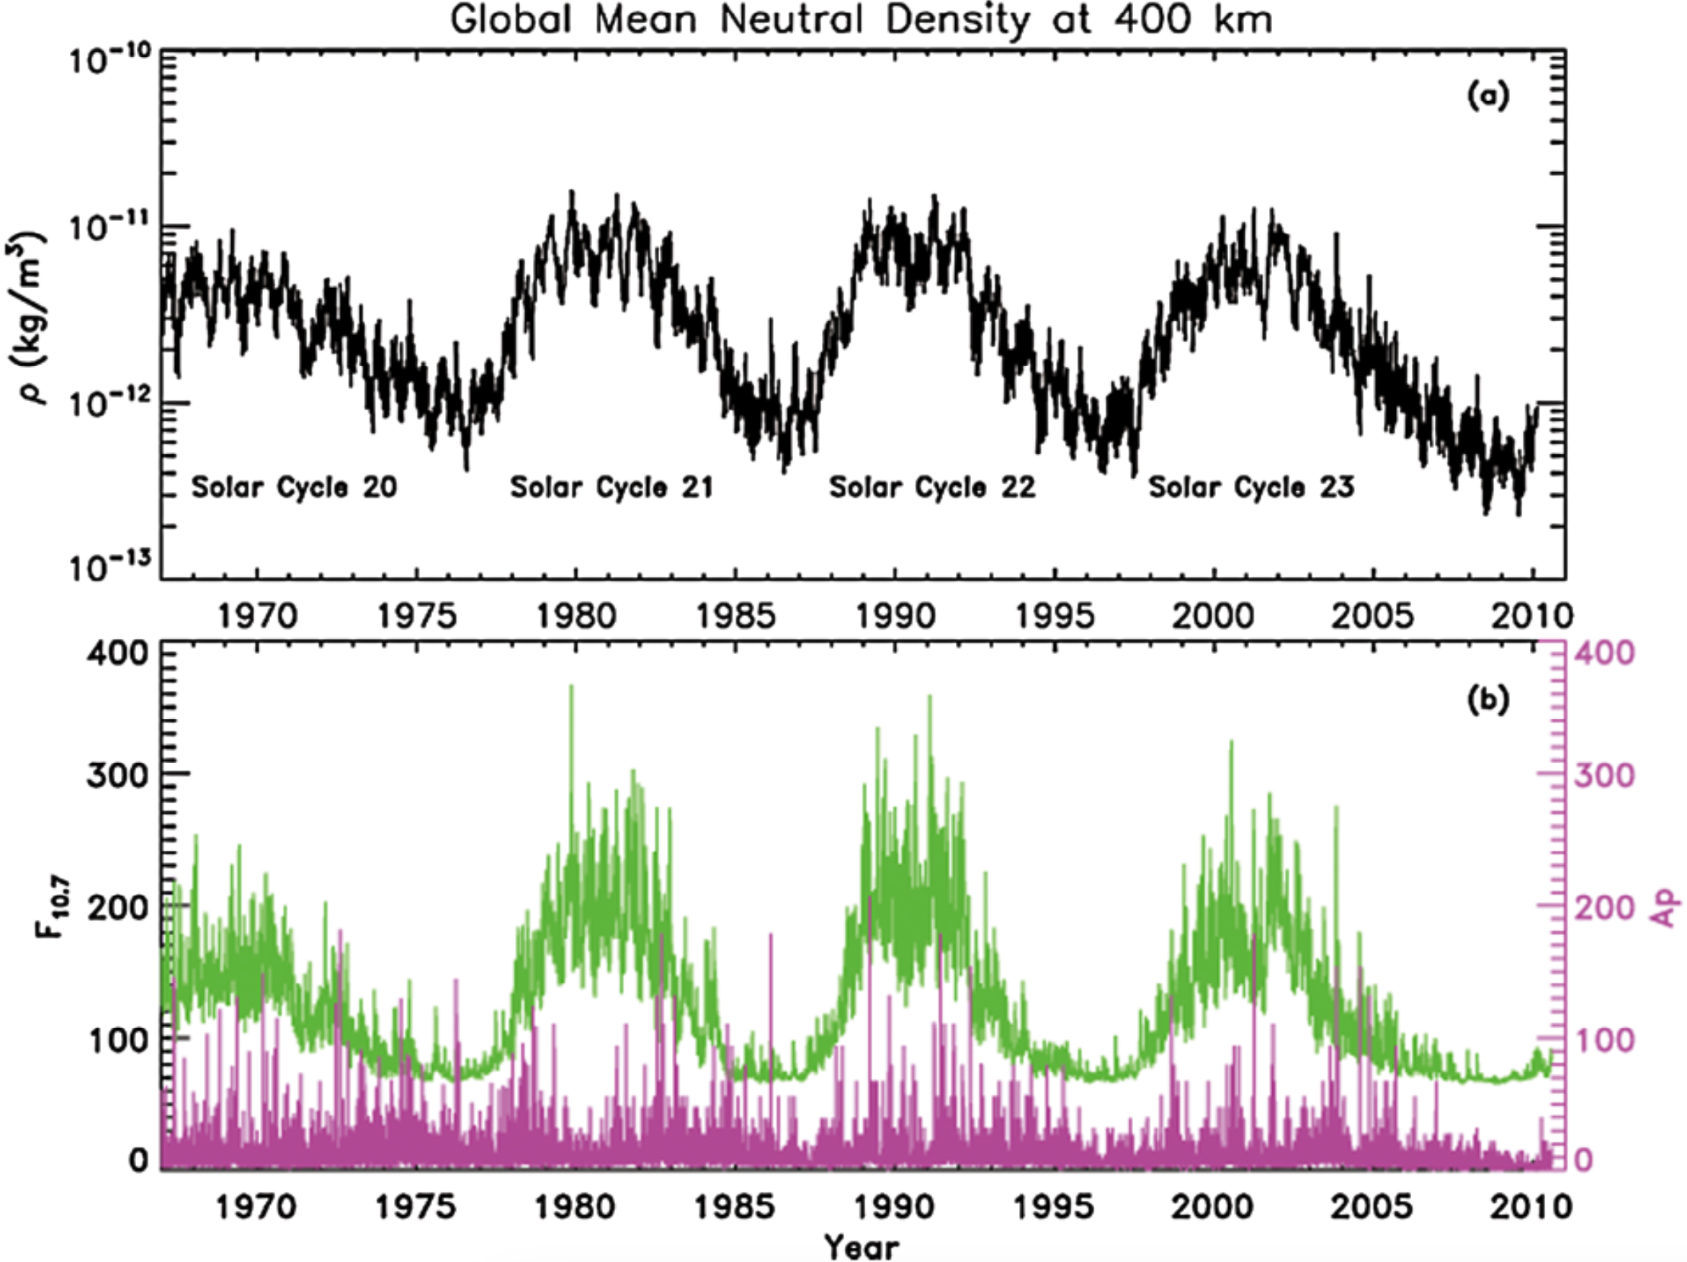
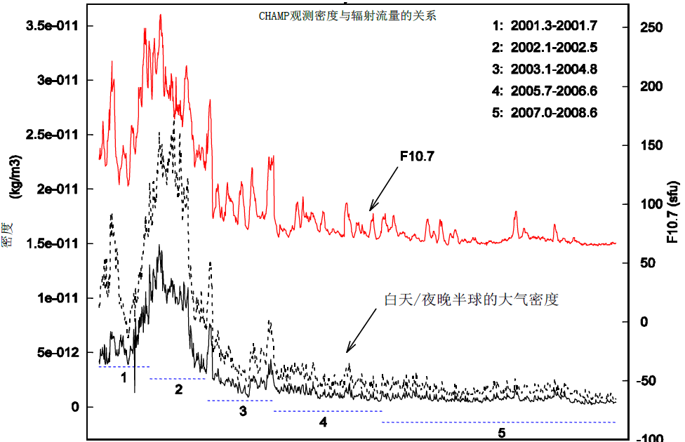
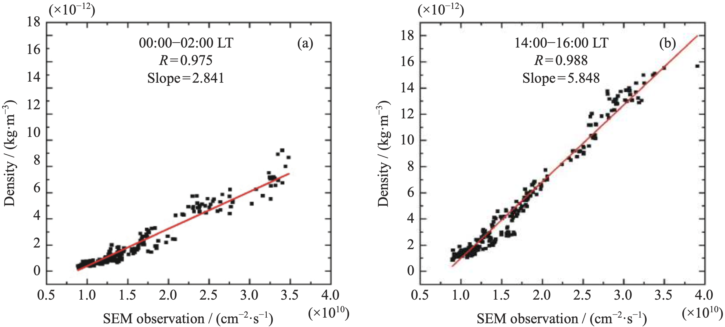
高层大气密度模型
影响大气密度的因素1：太阳活动的11年基本周期、27d短周期
当发生太阳耀斑、日冕物质抛射CME等空间天气事件时，大量高能带电粒子进入地球热层大气和磁层，引起中性大气分子电离、焦耳加热升温和气体浓度变化（低层大气的重分子上涌）
大气密度与太阳极紫外辐射水平的关系

Slide 15
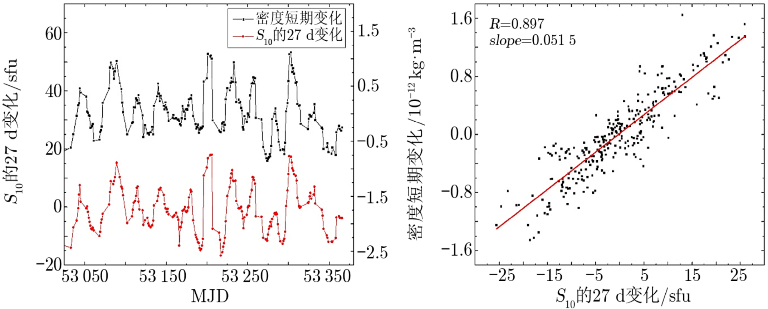
高层大气密度模型
影响大气密度的因素1：太阳活动的11年基本周期、27d短周期

Slide 16
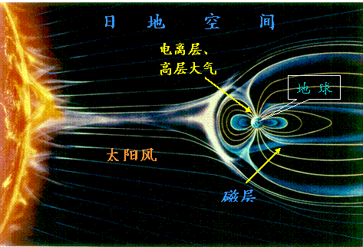
高层大气密度模型
影响大气密度的因素2：太阳活动驱动地磁爆发
磁暴的产生机制
太阳风中的高能粒子从地球两极（磁极）进入大气层
在地磁场的作用下，形成赤道环电流，产生一个新磁场，叠加在地球磁场上，造成地磁场的扰动。
磁暴对高层大气的作用
高能粒子进入大气层后，对大气分子有焦耳加热效应，温度升高
高能粒子引起大气分子的再电离，低层大气分子上涌，引起成分变化
更短期和剧烈

Slide 17
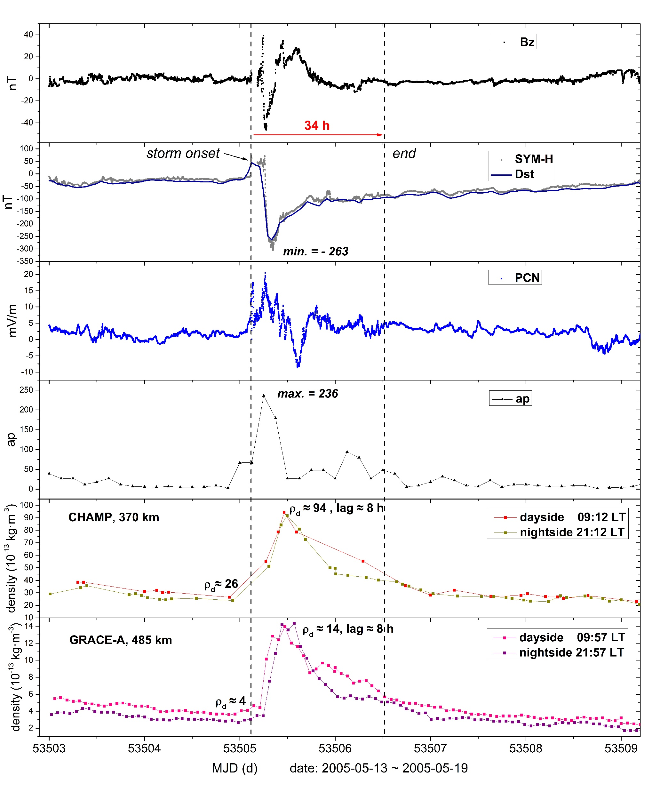
孤立型磁暴
太阳爆发发出的高能粒子作用于地球磁层
行星际磁场IMF z方向分量，0附近，变为南向（负值）
地磁指数
1-min SYM-H 指数
1-hour Dst 指数，赤道环电流强度
地磁指数
北半球高纬度（极圈附近）地磁场 Polar Cap North
地磁指数
全球磁场扰动等级 3-hours ap
1~2 d
CHAMP测量的日/夜半球平均大气密度
绝对增幅 ≈ 70 (单位)，相对增幅360%
GRACE-A测量的日/夜半球平均大气密度
绝对增幅 ≈ 10 (单位)，相对增幅350%

Slide 18
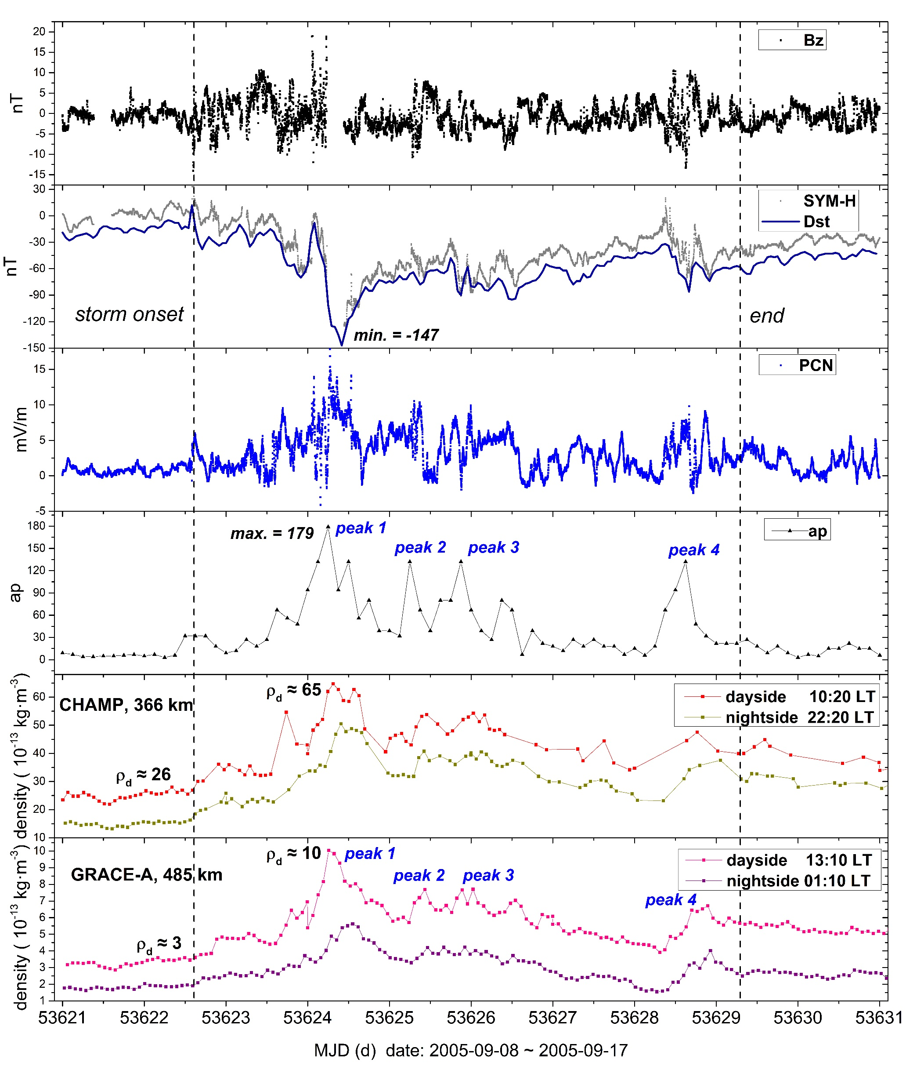
多次爆发磁暴
太阳爆发发出的高能粒子作用于地球磁层
行星际磁场IMF z方向分量，0附近，变为南向（负值）
地磁指数
1-min SYM-H 指数
1-hour Dst 指数，赤道环电流强度
地磁指数
北半球高纬度（极圈附近）地磁场 Polar Cap North
地磁指数
全球磁场扰动等级 3-hours ap
CHAMP测量的日/夜半球平均大气密度
绝对增幅 ≈ 40 (单位)，相对增幅250%
6 d
GRACE-A测量的日/夜半球平均大气密度
绝对增幅 ≈ 7 (单位)，相对增幅330%
4次爆发，4个密度峰值，一一对应

Slide 19
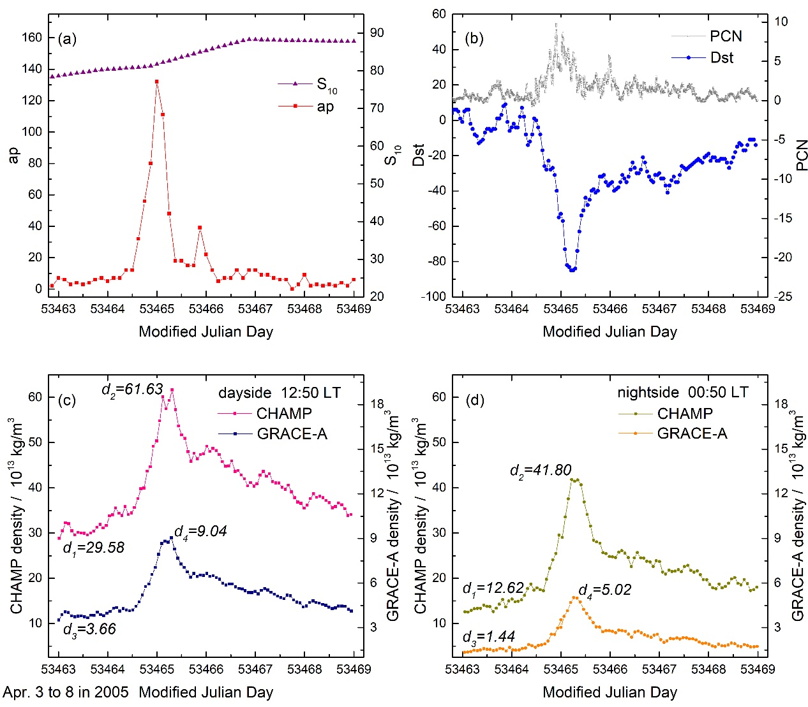
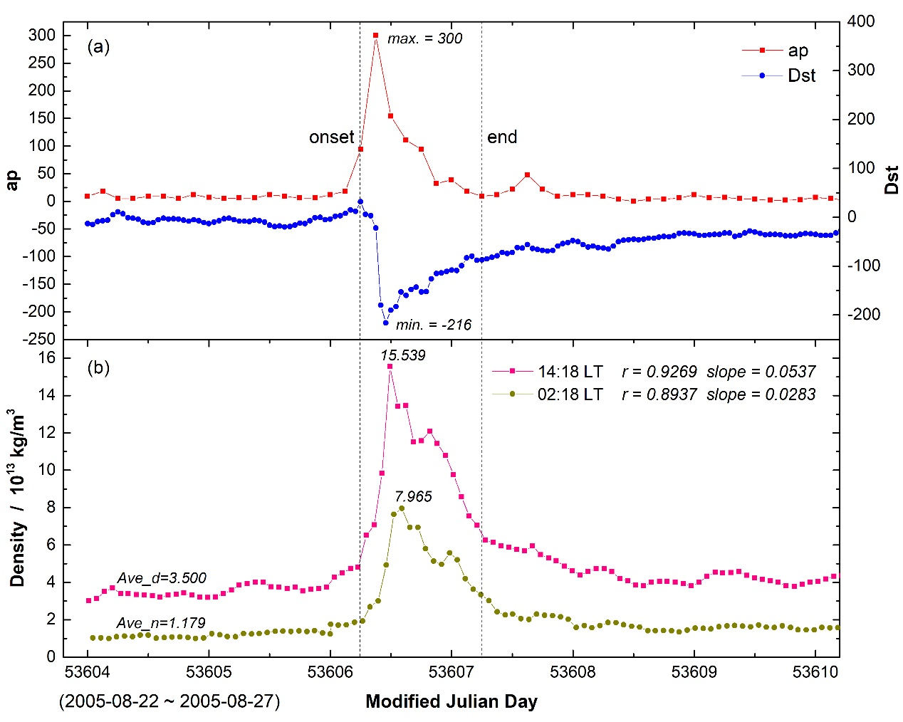
高层大气密度模型
影响大气密度的因素2：太阳活动驱动地磁爆发
磁暴中不同高度大气密度的涨落（2005-04-05）
磁暴中昼夜密度涨落变化（2005-08-24）

Slide 20
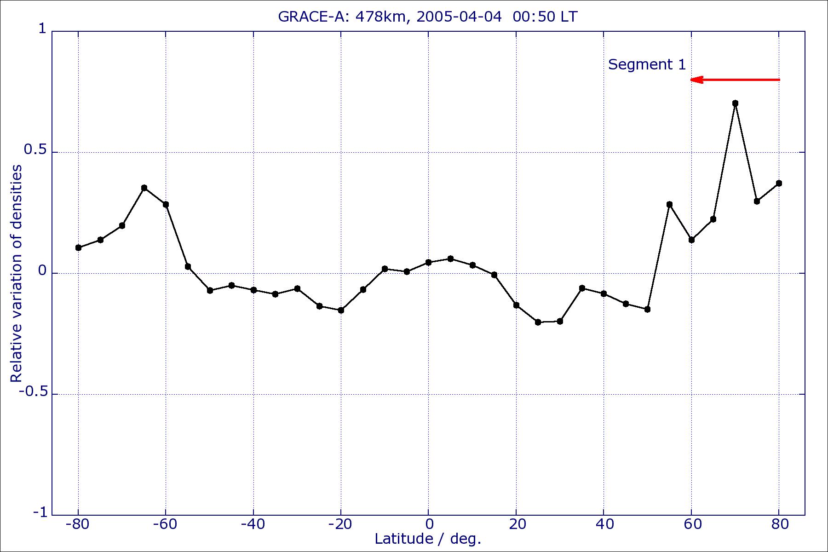
高层大气密度模型
影响大气密度的因素2：太阳活动驱动地磁爆发
纬度60度以上，滞后0小时
纬度10度以下，滞后3小时
2005-04-05 Ap=132的地磁爆发
GRACE-A 观测到密度从两极开始扰动，用波动方式传播到赤道和另一个半球

Slide 21
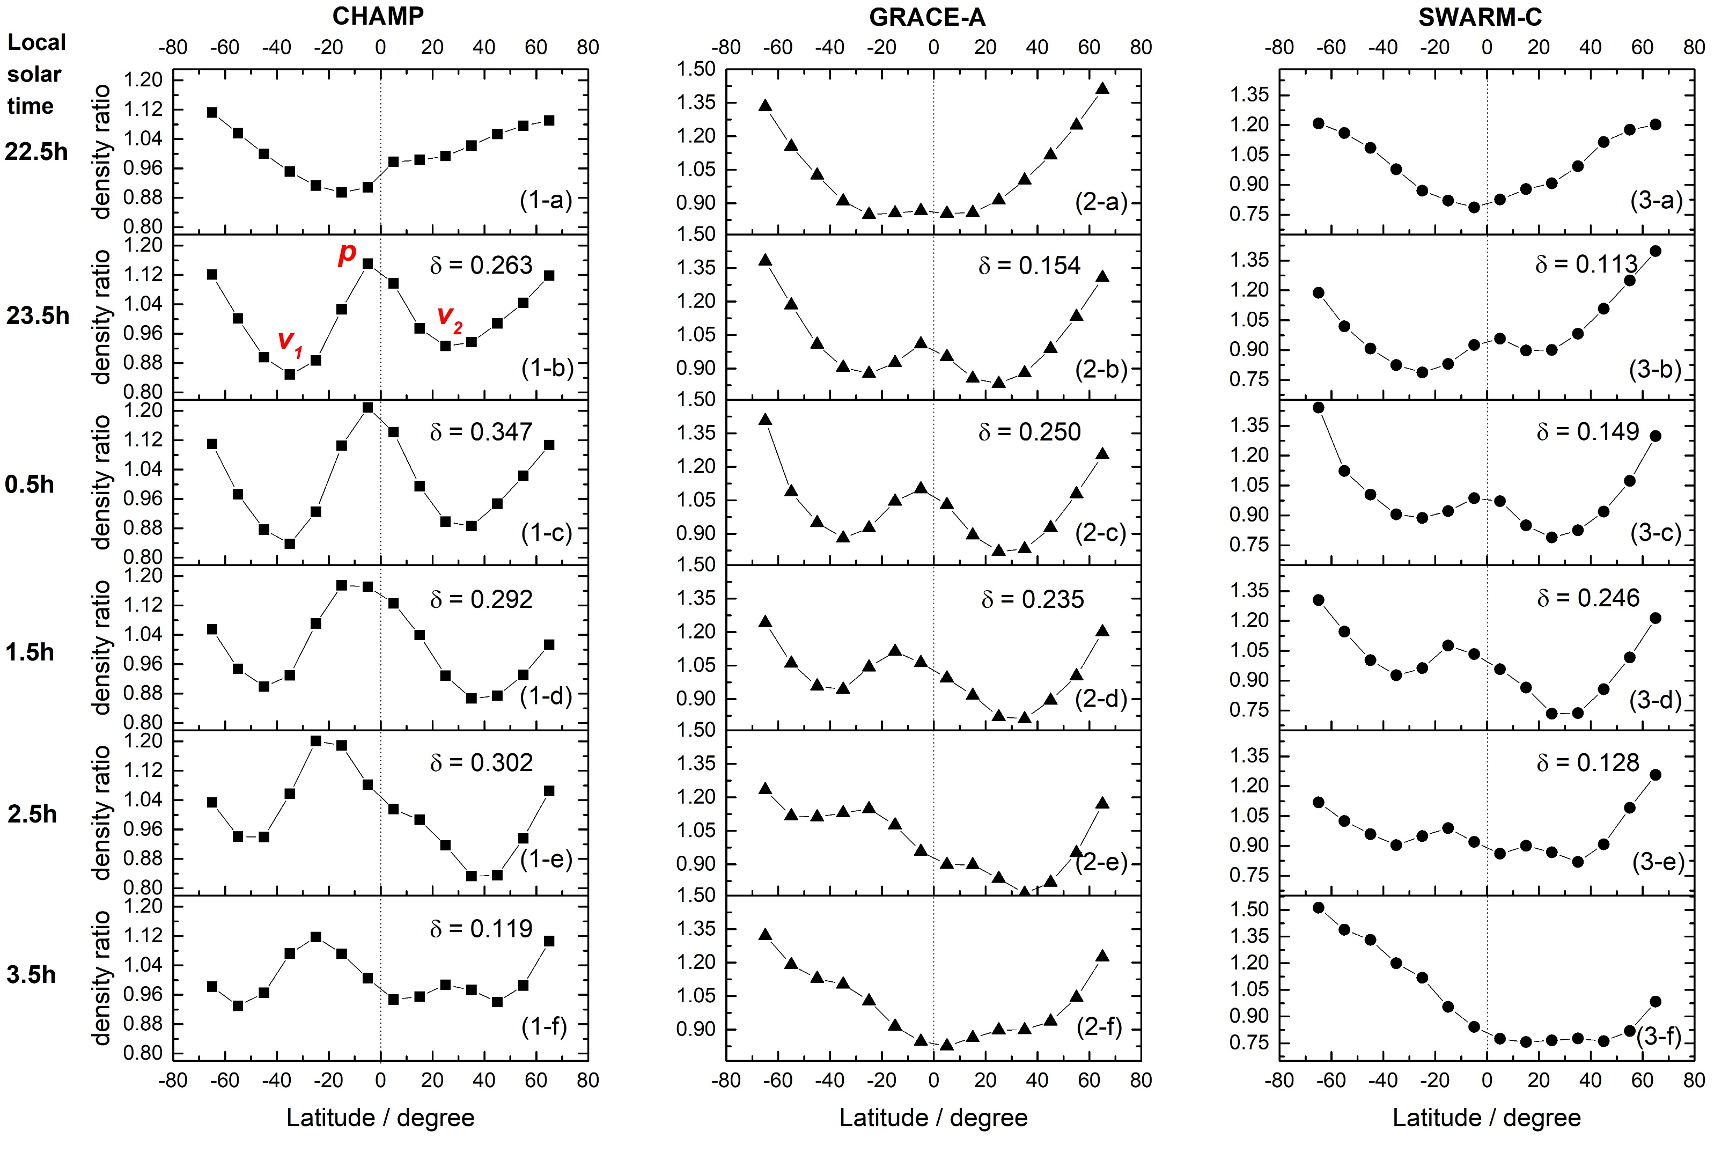
高层大气密度模型
其它大气密度分布特异性：午夜赤道区域密度异常

Slide 22
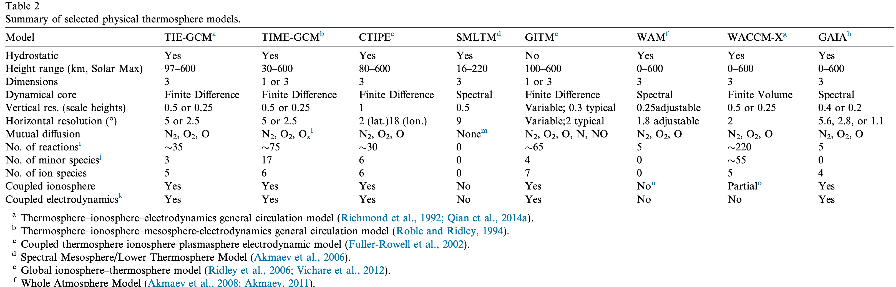
高层大气密度模型
物理大气密度模型（精度1%）
考虑整个大气层的扩散平衡、电离层-热层-低层大气耦合、焦耳加热、分子电离、环流运输等复杂物理过程
机制明确，方便进行整个大气层物理图景分析
计算耗时，不便于应用

Slide 23
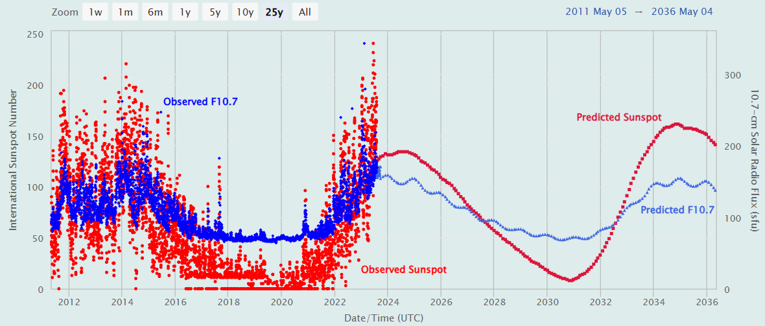
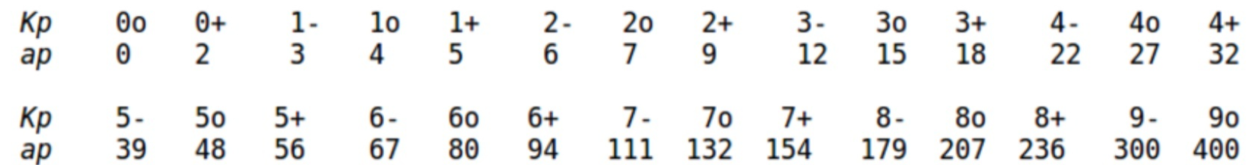
高层大气密度模型
经验大气密度模型 （没有普遍最优）
基于长期资料统计，刻画整体轮廓，平均静态+太阳地磁扰动
模型简单，计算高效，方便嵌入工程软件
Jacchia：最早的三维大气密度模型，1965, 1970, 1971, 1977, 1981
CIRA：COSPAR International Reference Atmosphere, CIRA 72 ≈ J71;
JB：Jacchia-Bowman 2008 (based on CIRA72)，参数延后发布
MSIS：Mass Spectrometer and Incoherent Scatter
DTM：Thermospheric Density Model，主要基于卫星阻力反演的大气密度
GOST 2004 俄罗斯大气密度模型
PMO-2000 中国，紫台，具有动态修正的潜力
通常建模：卫星数据反演+参数拟合
误差~15%（内符合）
极紫外辐射
（太阳自转27天；太阳活动周期11年）
与10.7cm 射电辐射相关
81天平均值（3个周期）
地磁活动指数
three-hourly planetary geomagnetic index
three-hourly planetary amplitude index
celestrak.org/SpaceData

Slide 24
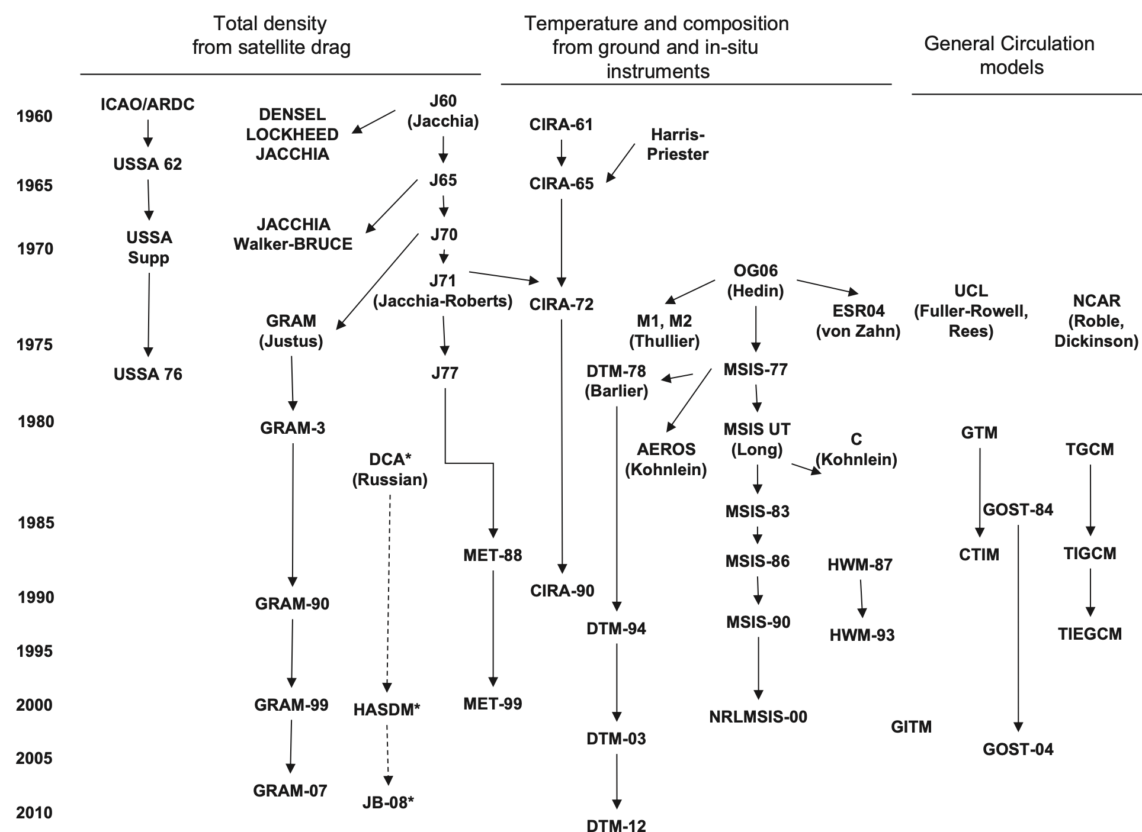
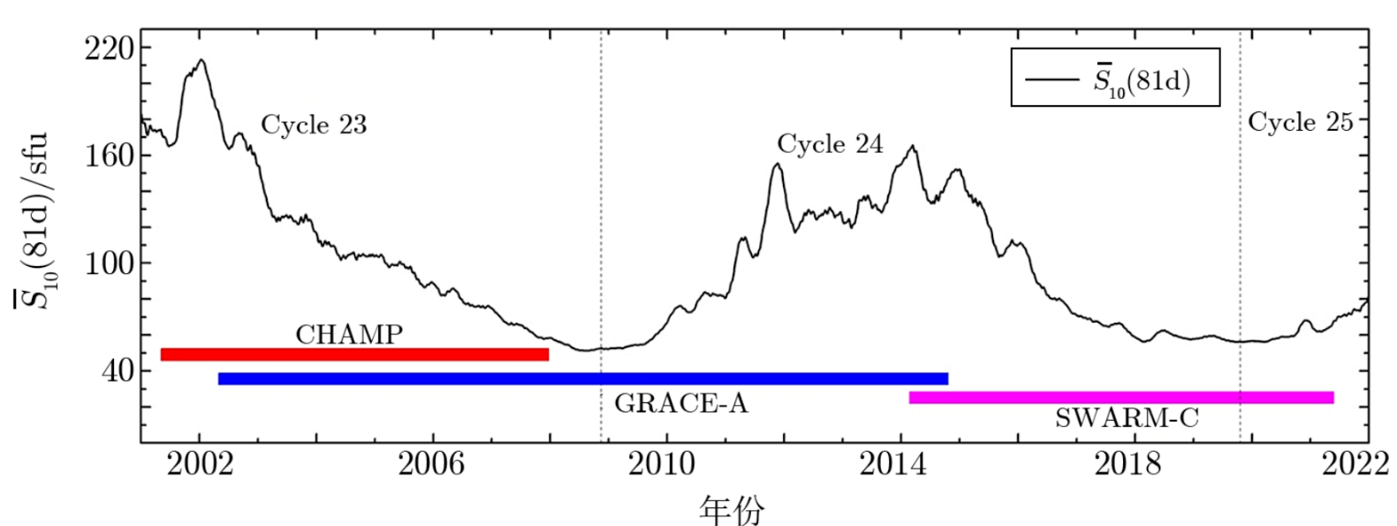
高层大气密度模型
卫星/火箭体
阻力资料
成分温度资料
经验大气密度模型
大气整体循环模型
DTM 2000
USA
JB2006
DTM 2009
NRLMSISE 2.0
DTM 2020
最新版模型，中国已无法公开获取

Slide 25

陨落预报
陨落（再入）预报：
中长期预报（轨道寿命）
短期预报（陨落时刻、落点）
影响陨落预报精度的主要因素：
轨道精度
大气模型精度
空间环境
卫星姿态（面质比等）
门限：80 或 120km

Slide 26
陨落预报
轨道寿命预报（中长期）
依托轨道特性为主
偏心率激发（高轨）
半长径周期振荡（低轨）
大气阻力为辅
Post-Mission Disposal (PMD)
25-year rule
不同IGSO偏心率长期演化结果（日月共振激发）
最大偏心率 (最低近地点高度) vs 初始升交点经度 (发射时间)

Slide 27
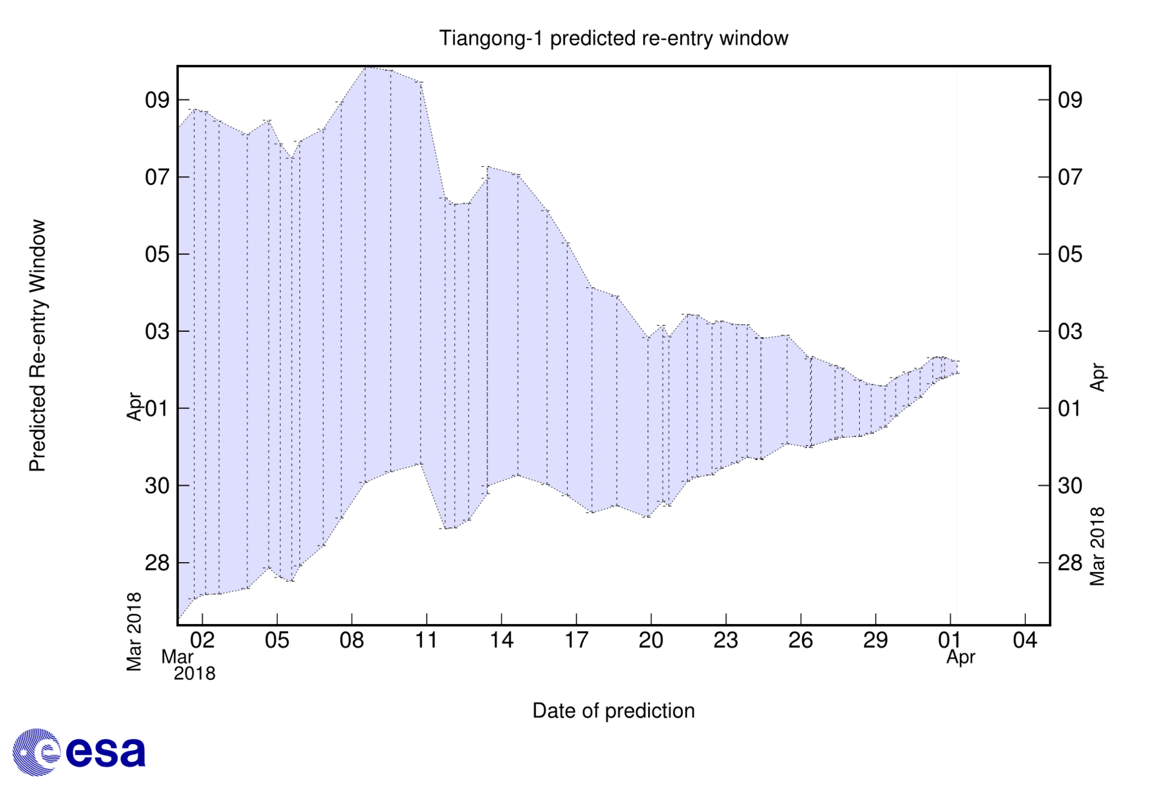
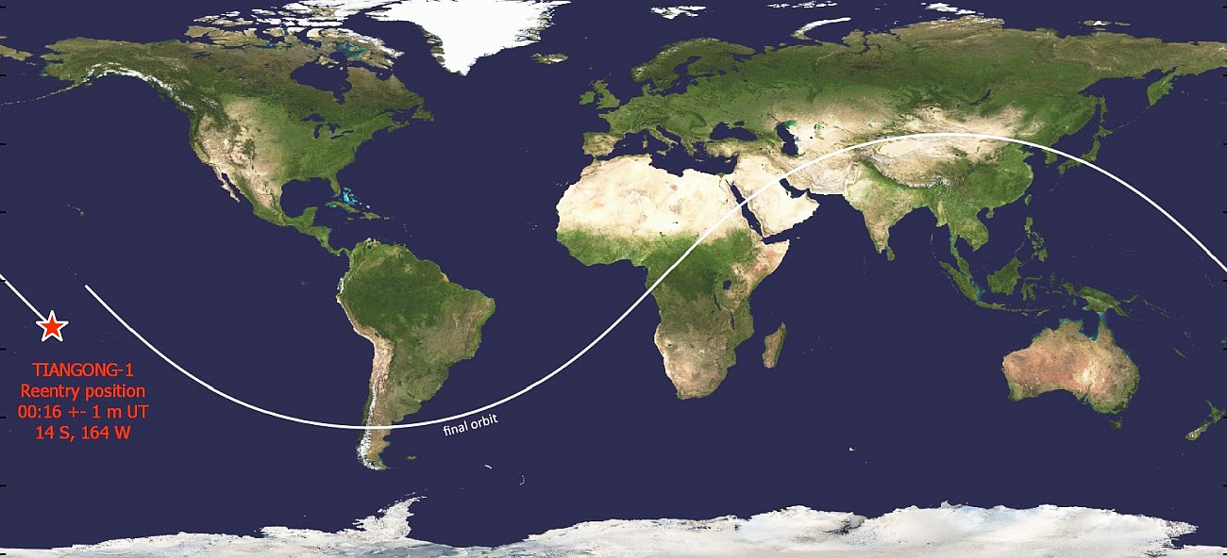
陨落预报
临期预报（陨落时刻、落点）
www.space-track.org
www.satview.org
www.satflare.com

Slide 28
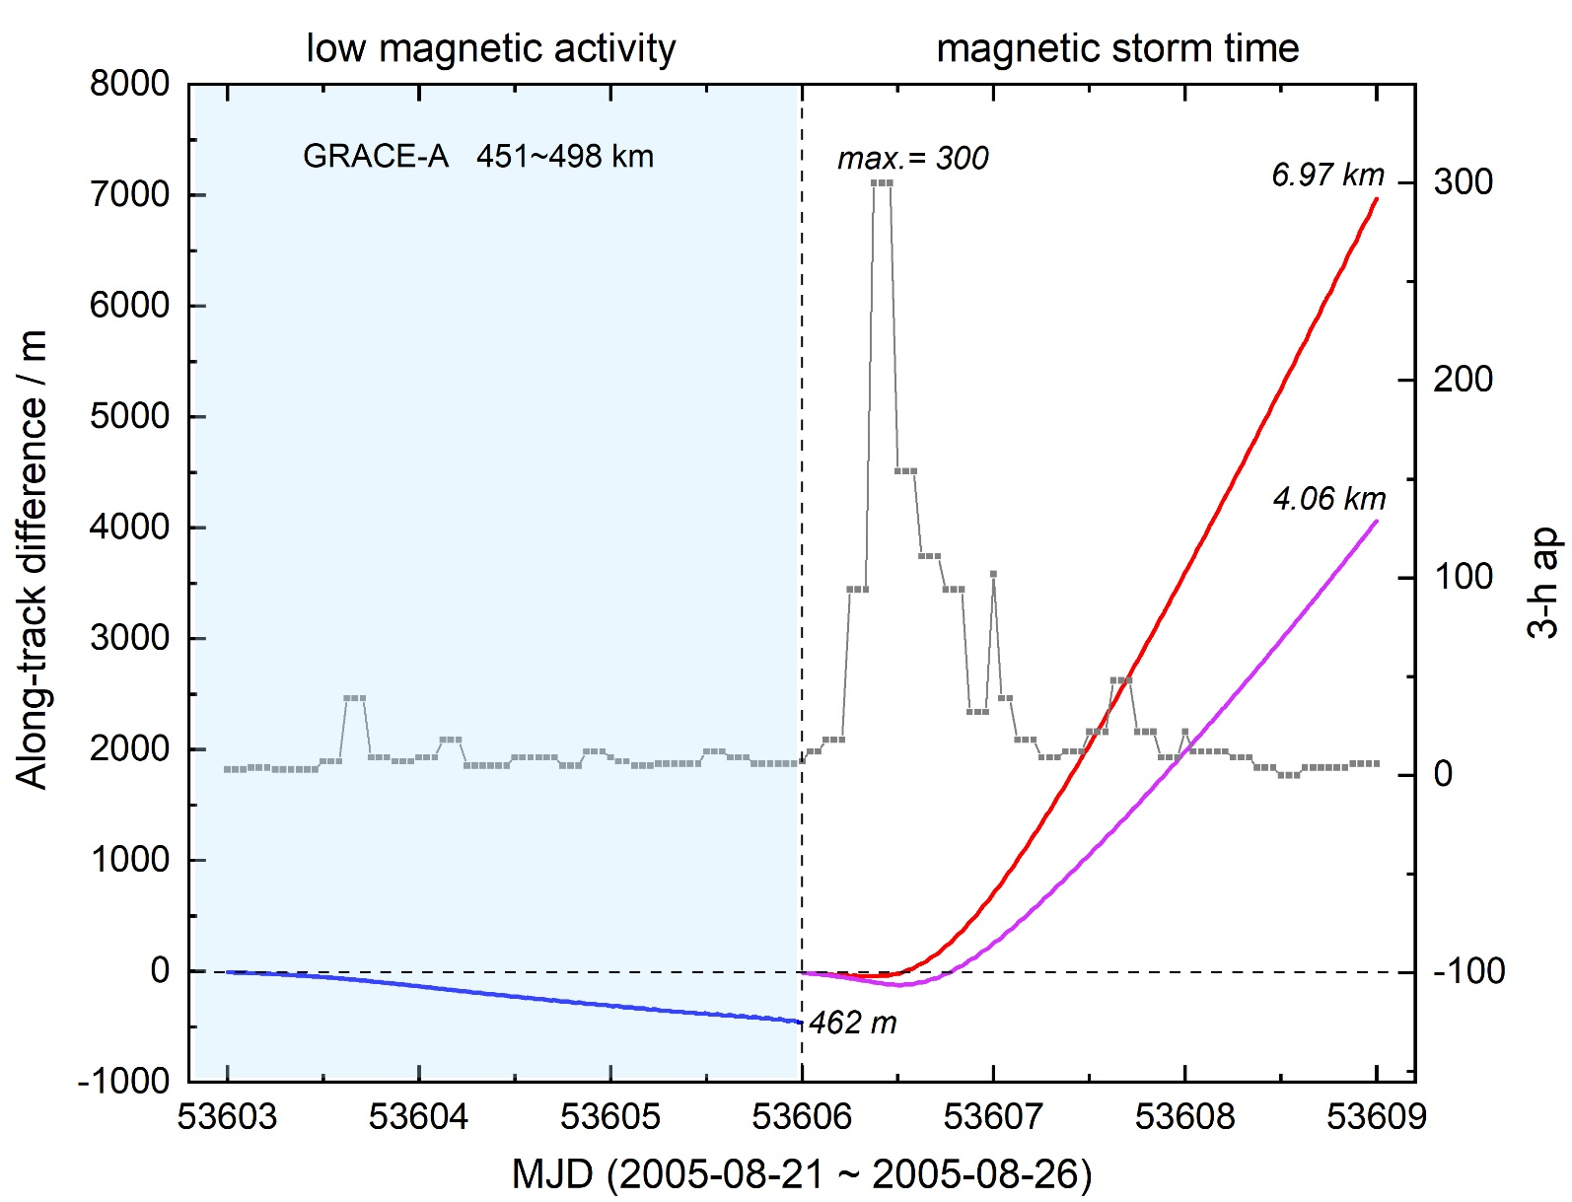
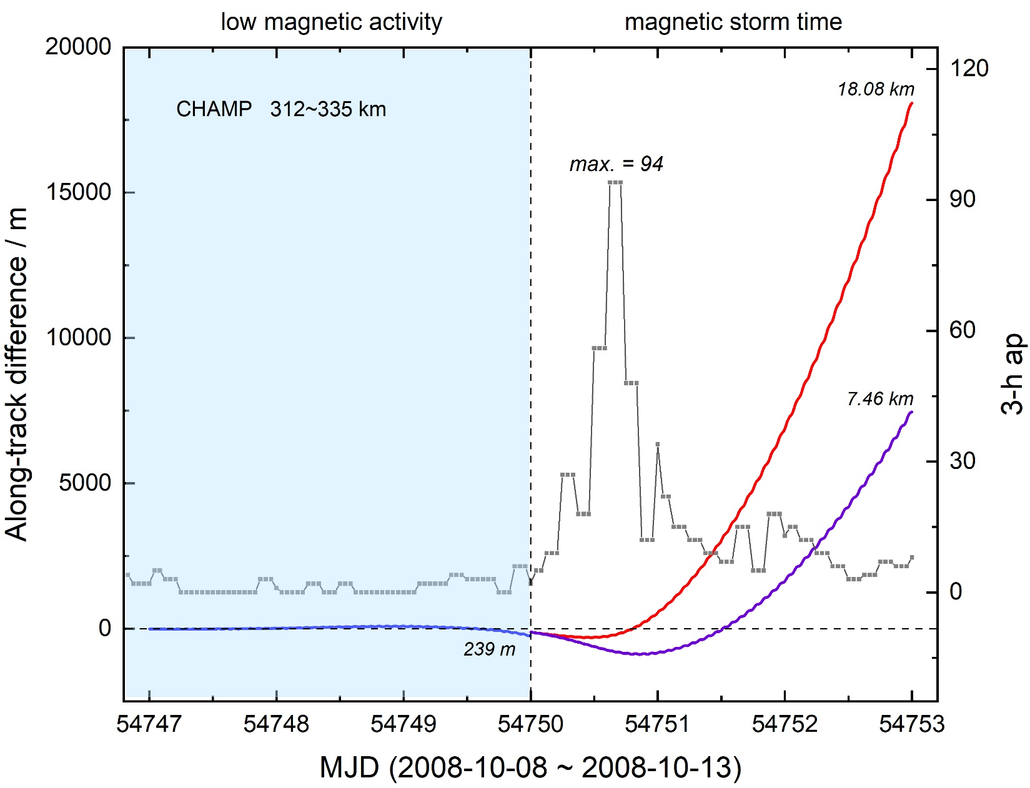
陨落预报
地磁对卫星轨道的影响
磁暴期间轨道预报误差比磁静期间高一个量级
现有模型对磁暴中的大气密度有所刻画，但整体量级和变化细节描述仍然存在显著不足
与假设无磁暴的轨道差异
在大气模型中考虑磁暴影响
地磁平静或扰动很小的情况下
前3天地磁扰动很小，后发生磁暴，逐步恢复
Notes:
1. 大椭圆近地段theta也接近90；2. 大椭圆不适合构造摄动解（无法平均化）

Slide 29
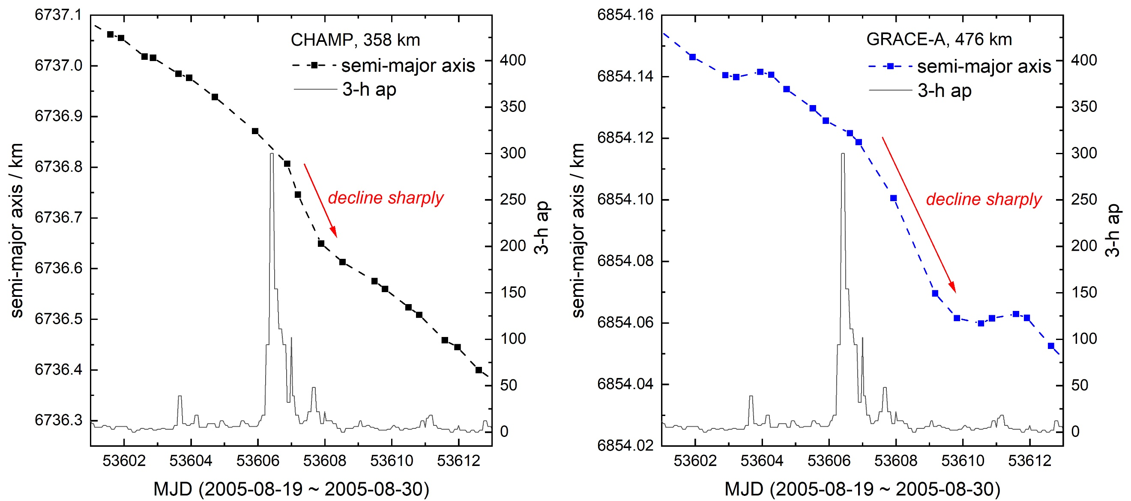
陨落预报
地磁对卫星轨道的影响
磁暴发生后，卫星近地点高度短期极速下降
极速下降的开始时间滞后于磁暴峰值时刻，因为大气密度抬升相对于磁暴能量注入有所延迟，轨道变化需要累积几圈才能凸显
CHAMP：~ 358km
磁暴前，每天下降约30m
磁暴后，1天急剧下降了150m左右
GRACE-A： ~ 476km
磁暴前，每天下降约10m
磁暴后，1天急剧下降了30m左右
Notes:
1. 大椭圆近地段theta也接近90；2. 大椭圆不适合构造摄动解（无法平均化）

Slide 30
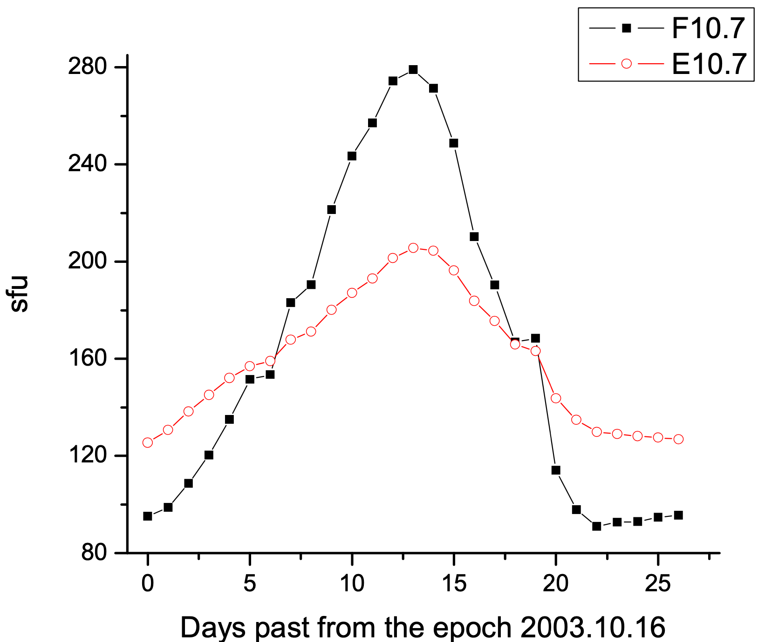
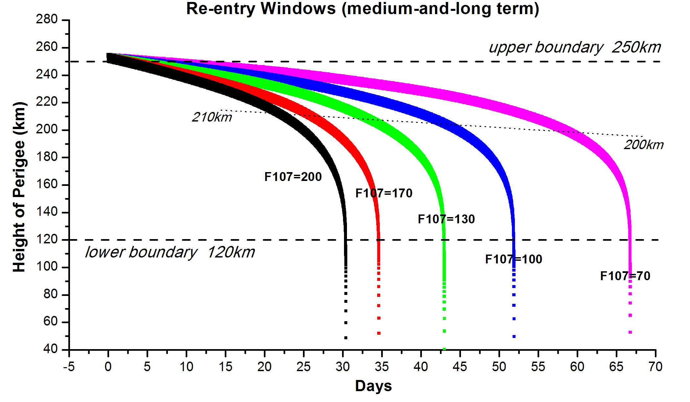
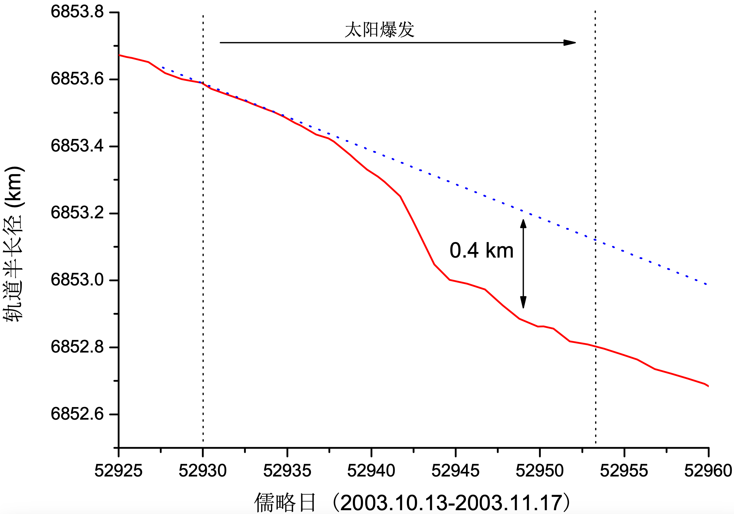
陨落预报
太阳活动对卫星轨道的影响
太阳爆发引起卫星轨道的剧烈下降
相比于磁暴，太阳爆发持续时间更长，对大气密度影响更久，轨道下降更显著
强太阳辐射会使得卫星轨道寿命显著下降
Notes:
1. 大椭圆近地段theta也接近90；2. 大椭圆不适合构造摄动解（无法平均化）

